Slide 1
服药管理系统
2152814周成杰、2151294马威

Slide 2
01
同类产品情况
02
初步设计
目 录
CONTENTS
03
故事板生成
04
设计效果

Slide 3
同类产品情况
Part 01

Slide 4
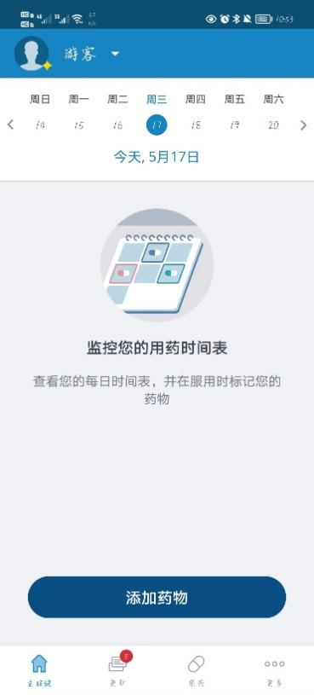
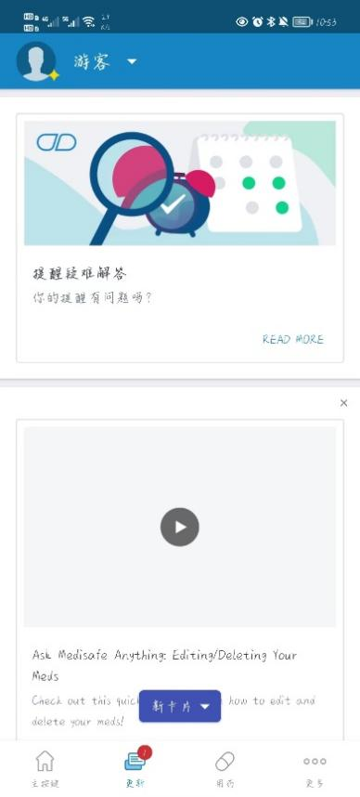
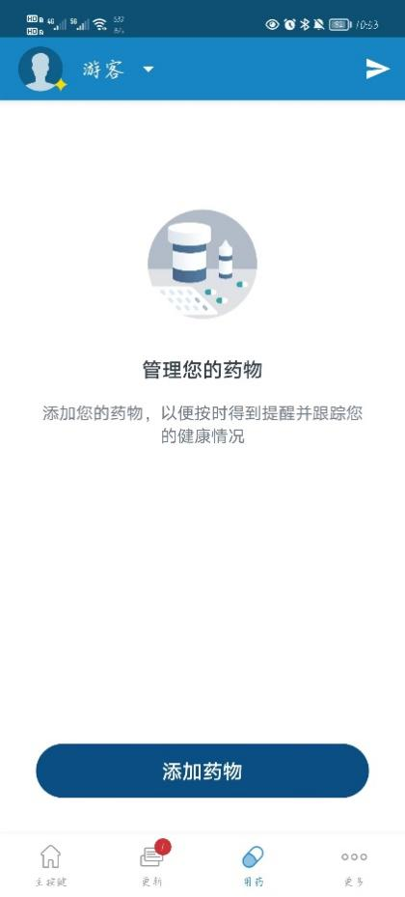
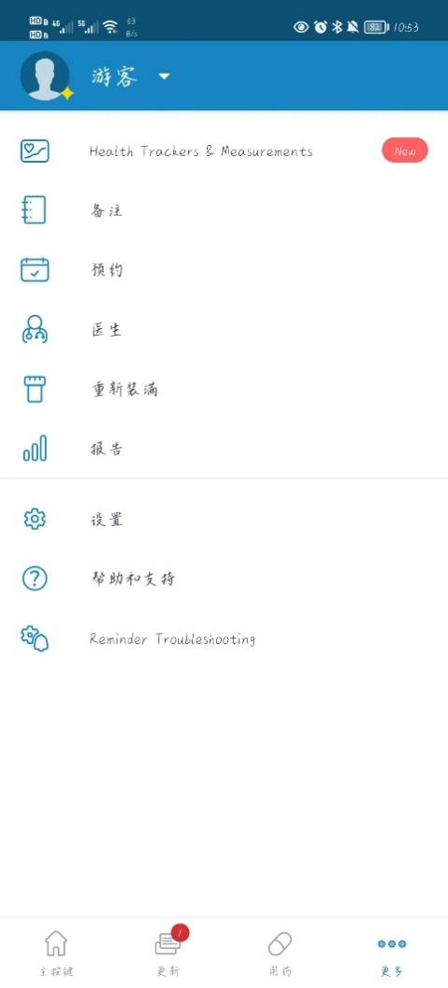
1.MediSafe
一、同类产品情况

Slide 5
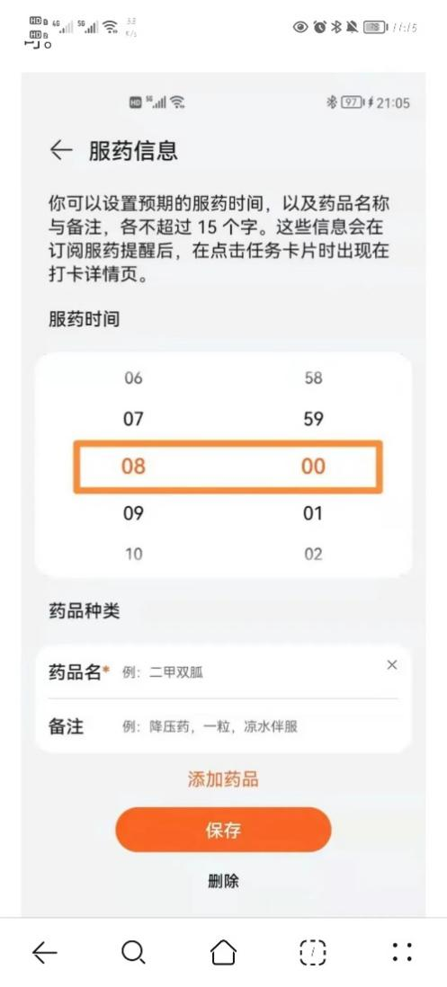
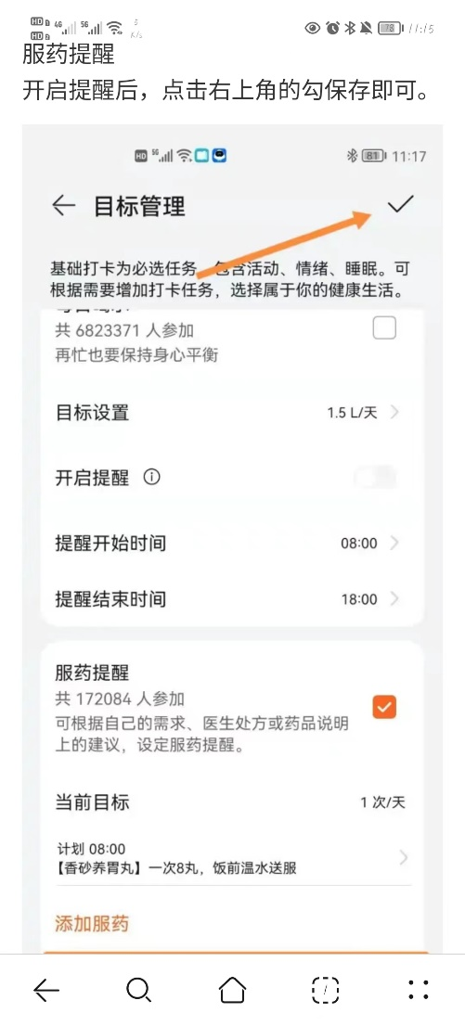
2.华为运动健康
一、同类产品情况

Slide 6
初步设计
Part 02

Slide 7

初步设计
1.应用页面包括主页面和若干子页面，主页面下方提供索引页面跳转
2.初步设想的几个功能为提醒、日历、用户账号中心等
3.应用应该包含，用药的介绍、用药的时间提醒、健康咨询等等
4.设想应用应当拥有到服药时间后台自启提醒，内容包括：药种类、药用法、注意事项等。

Slide 8
故事板生成
Part 03

Slide 9
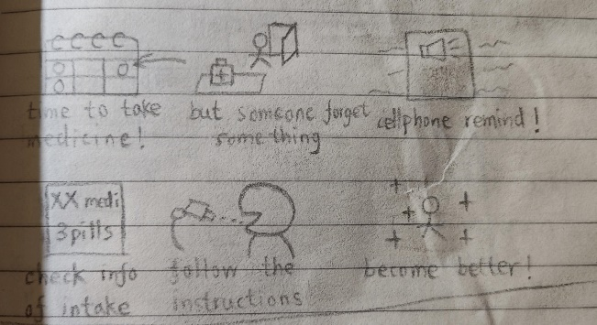
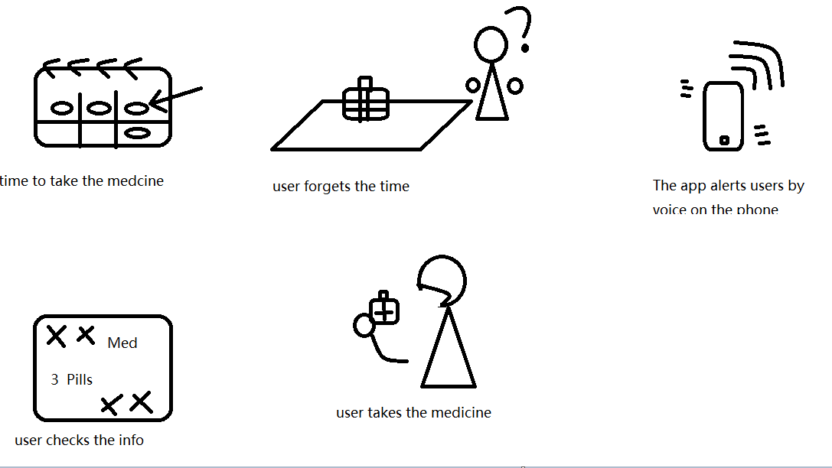
三、故事板生成
1.提醒服药

Slide 10
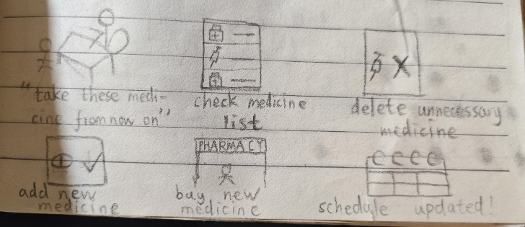
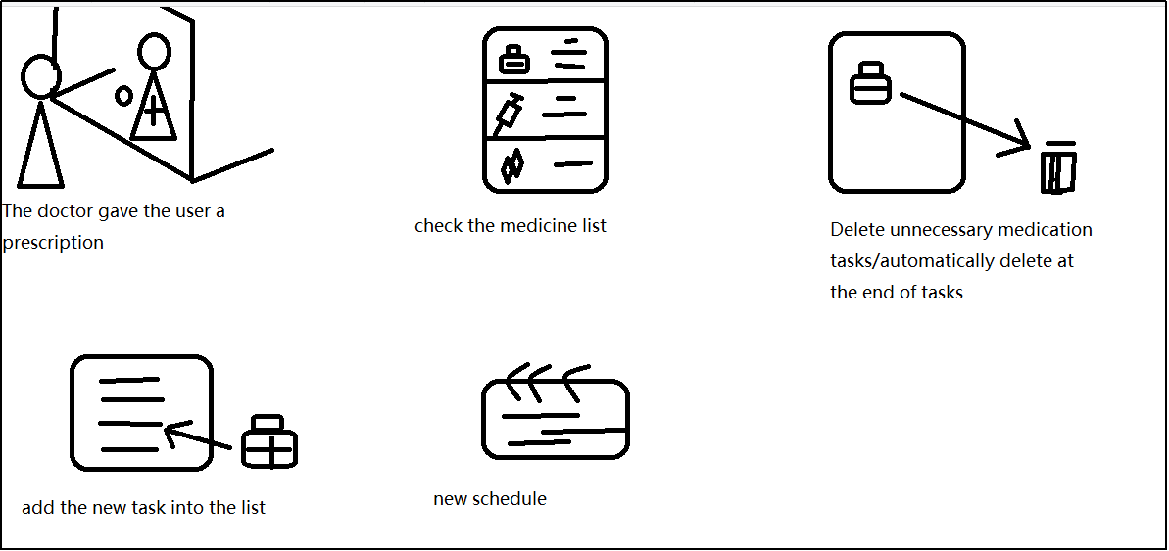
三、故事板生成
2.修改用药计划

Slide 11
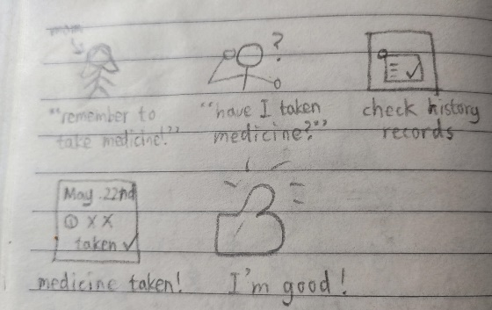
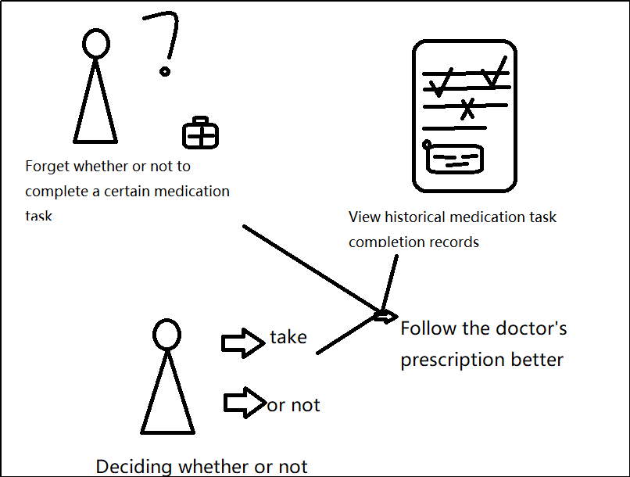
三、故事板生成
3.确认是否服药

Slide 12
设计效果
Part 04

Slide 13
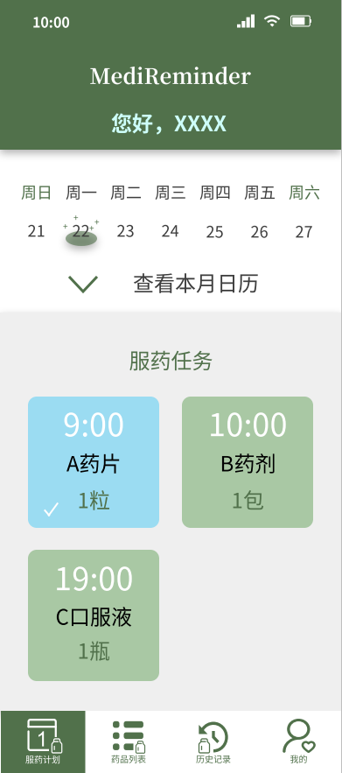
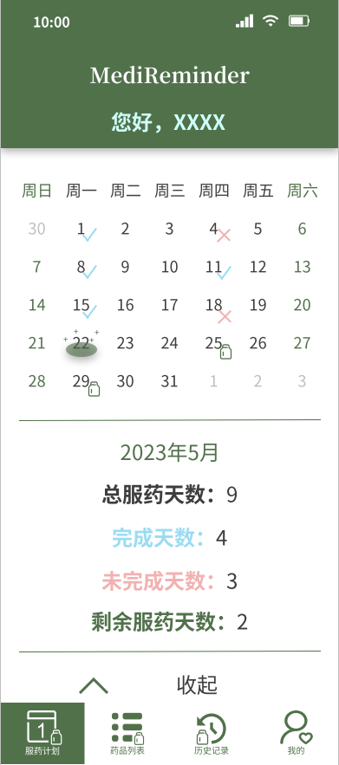
1.服药计划
四、设计效果

Slide 14
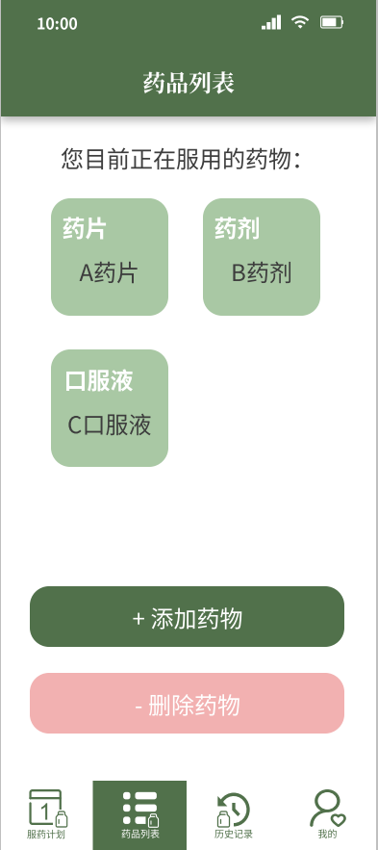
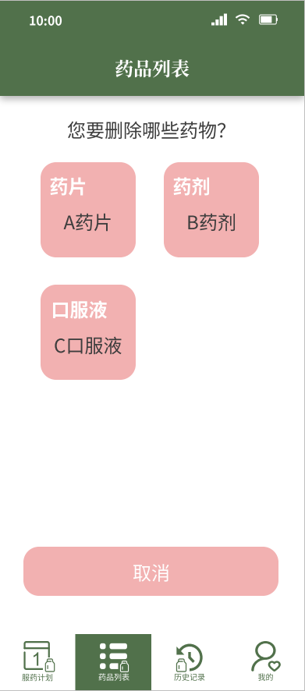
2.药品列表
四、设计效果

Slide 15
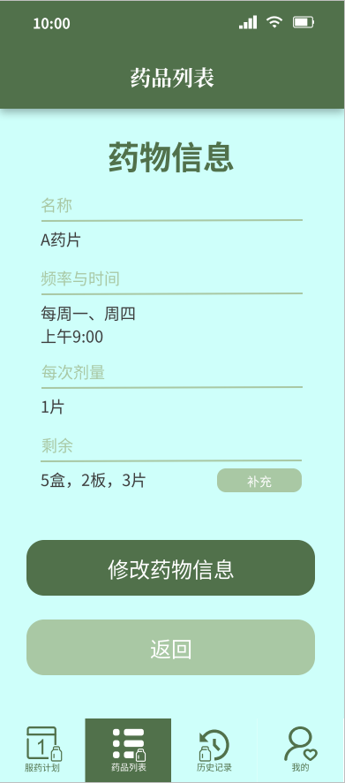
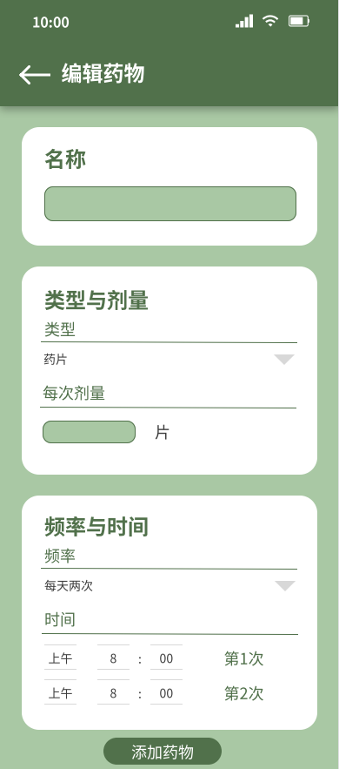
2.药品列表
四、设计效果

Slide 16
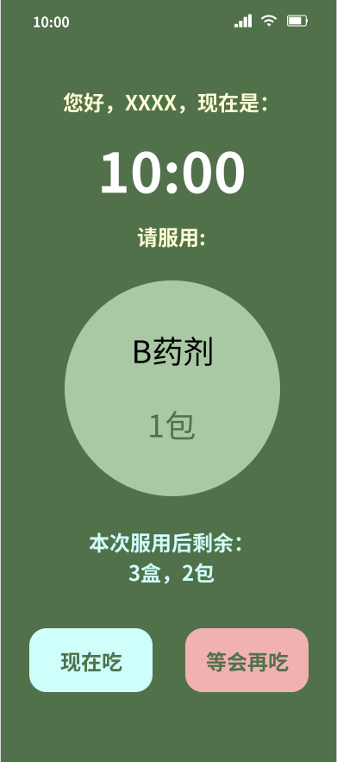
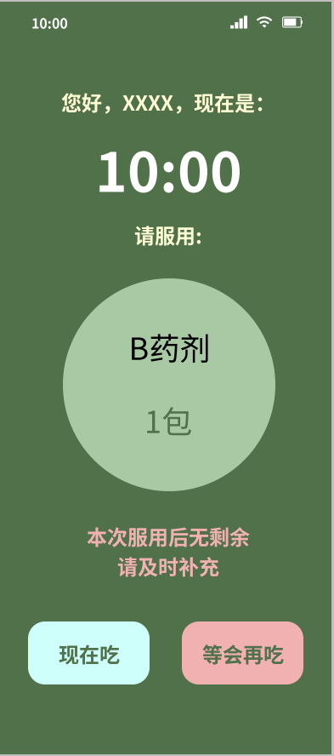
3.提醒界面
四、设计效果

Slide 17
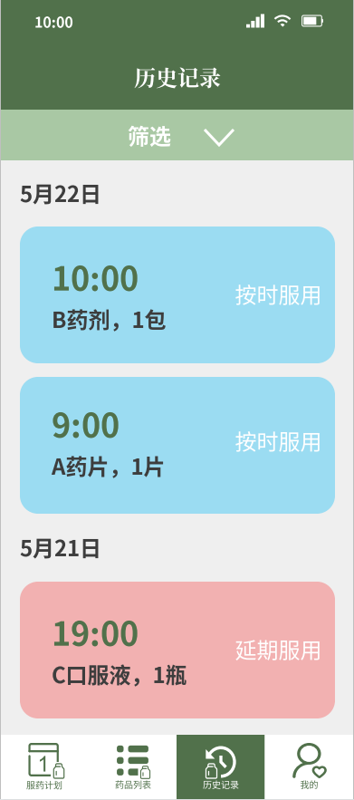
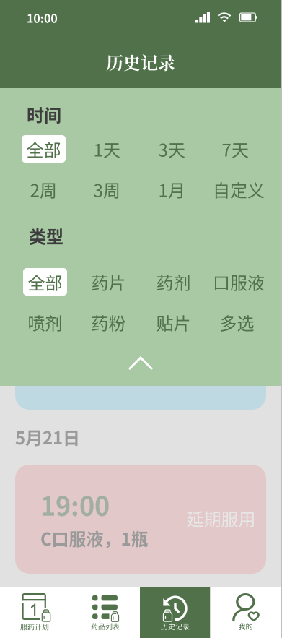
4.历史记录
四、设计效果

Slide 18
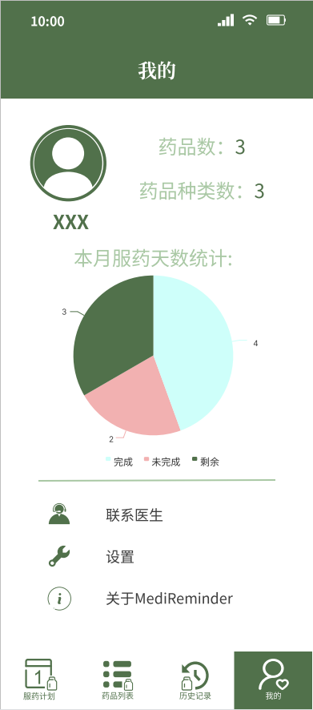
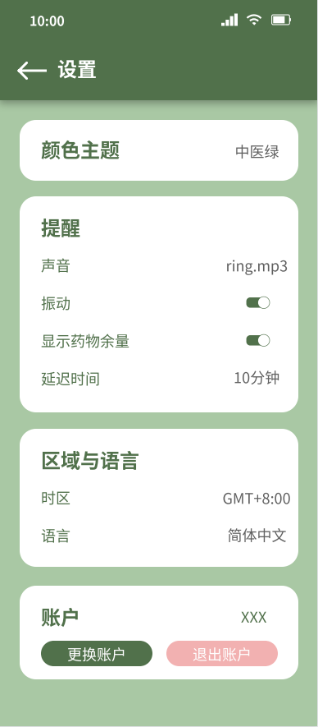
5.我的/设置
四、设计效果

Slide 19
谢谢观赏
2152814周成杰、2151294马威

